Slide 1

Hashing algorithm

Slide 2
목차
해시 알고리즘이란?
해시 테이블
해시 함수

Slide 3

해시 알고리즘이란?
저장된 자료의 양에 상관없이 원소 하나를 저장하거나 검색하는데 항상 상수 시간에 가능하게 하는 알고리즘
해시 테이블을 구성하여 저장된 자료를 바로 접근하는 알고리즘

Slide 4
해시 테이블과 해시함수
해시 테이블
원소의 값에 의해 결정되는 자료구조
해시 함수
해시 테이블을 구성하는 해시 값을 계산하는 함수
해시 함수는 다음 두가지를 고려하여 정해져야한다.
입력된 원소들이 테이블 전체에 고루 저장되어야한다.
계산이 간단해야한다.

Slide 5
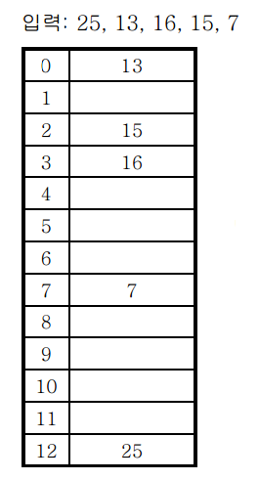
기본적인 해시 함수
나누기 방법(division method)
나머지로 연산하여 해쉬를 구성하는 방법
원소들이 같은 위치에 할당받는 충돌 문제가 발생할 우려가 있다.

Slide 6
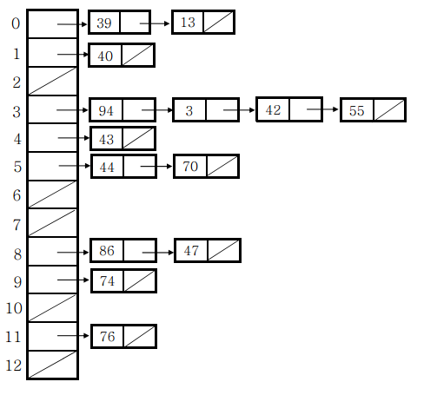
충돌문제 해결방법 - 체이닝(chaining)
같은 영역에 할당되는 값을 하나의 연결리스트로 관리한다.

Slide 7
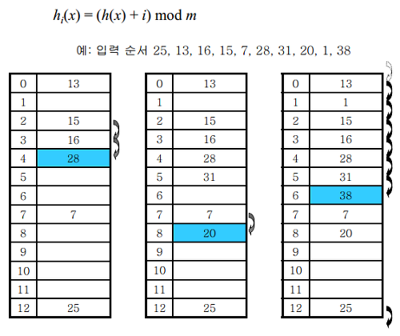
충돌문제 해결방법 - 개방주소 방법(open addressing)
이미 다른 원소가 할당된 위치에 다른 원소가 할당되면 규칙에 따라 다음 위치에 할당하는 방법
대표적으로 세가지 방법이 있다.
선형 조사(Linear Probing)

Slide 8
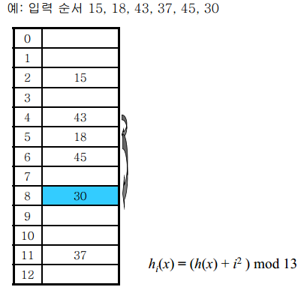
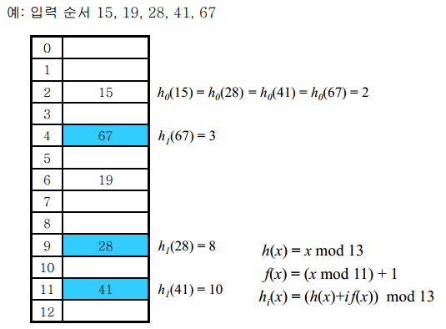
충돌문제 해결방법 - 개방주소 방법(open addressing)
이차원 조사(Quadratic probing)
더블 해싱(Double hashing)

Slide 9


Slide 10
1. 제목
내용을 여기에 작성해주세요.
나눔 손글씨 펜, 26pt
상세 내용 1
상세 내용 2
상세 내용 3
상세 내용 4

Slide 11












도형 (면)

Slide 12

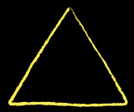
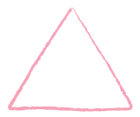






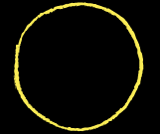


도형 (선)

Slide 14






























사물 일러스트

Slide 15
차트 예시
내용
내용
내용

Slide 16
차트 예시

Slide 17
차트 예시

